Slide 1


OSLO LDES:
Business Werkgroep
Welkom!
Donderdag 16 december 2021
Virtuele werkgroep – Microsoft Teams
We starten om 09:05
Notes:
Inspiratiesessie om de juiste mensen mee te krijgen.

Slide 2
Doelstelling
Een introductie bieden op het OSLO LDES traject en samen brainstormen over de mogelijke use-cases voor de thematische werkgroepen

Slide 3
Agenda
Welkom 10’
Context & Linked Data Event Streams (LDES) 20’
Open Standards for Linked Organisations (OSLO) 10’
Inspiratie (bestaande standaarden en use cases) 30’
Brainstorm oefeningen 90’
Volgende stappen 10’

Slide 4



Praktische zaken
De microfoon van deelnemers staat altijd op mute wanneer men niet spreekt
Steek je virtuele hand op indien je iets wil zeggen. Interactie wordt aangemoedigd!
Camera aangemoedigd
Vragen en suggesties kunnen kunnen ook steeds gecommuniceerd worden via de chat.
Ja/nee vragen kan je beantwoorden via de chat:
Ja = +1
Neen = - 1
Neutraal = 0
Notes:
Kevin

Slide 5

Opname? Medewerking OSLO standaard?
Notes:
Michiel

Slide 6
Welkom en introductie
Mural

Slide 7

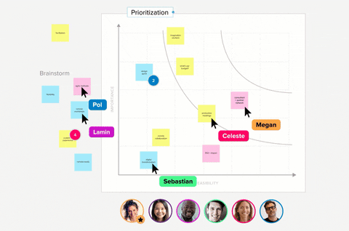
Wie is wie? Verwachtingen?
5’
Notes:
https://app.mural.co/t/beadvtc7549/m/beadvtc7549/1637745746276/98b4cc4e34e32a457007e9cc0dbc5356377c01f3?sender=u048a1117151baed084666519

Slide 8
Context
Linked Data Event Streams

Slide 9
Context
Linked Data publicatie zit in de lift in Vlaanderen: iets informelere afspraken voor replicatie en synchronisatie (SEMIC LDES) werd reeds geadopteerd door verschillende partijen hier ook vandaag aanwezig
OSLO LDES traject wordt gefinancierd door het relanceproject ‘Vlaamse Sensor Data Space’.
OSLO LDES relevant voor dataowners, datapublishers en hergebruikers van datastromen
Focus op de technische harmonisering
Wegwerken drempels m.b.t.datapublishing en vlot hergebruik

Slide 10



























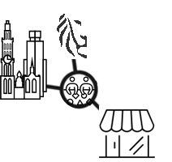






Vlaamse Sensor Data Space is een decentraal ecosysteem: wat & waarom
Publicatie
straat
Vind de contactpersoon
Maintenance
Hell
Verkrijg een akkoord
Meta Data
#sensoren
Replication
Hell
Sluit een SLA
af
Eenvoudig
op te zetten
Eenvoudig
vindbaar
2021
Ontwikkel
op maat
Lagere datakosten
Datastromen zijn snel & up-to-date
Nodes
Onderhoud apart
Historische data aanbieden
Alle datastromen
in de VSDS
Historische data ook via stroom
1x Ontwikkeling
+ 3rd parties
1x Ontwikkeling
Data
Data
streams
load
snelheid
Apps

Slide 11





Herbruikbare LDES bouwblokken
Metadata
componenten
Raadpleeg
componenten
Standaarden
VSDS
Publicatie
straat
MetaData
Publicatie
componenten
Q4 2021
Q4 2021
Q4 2021
Q2 2023
Q4 2022
Q4 2023
Q4 2021
Q4 2023
Betrokkken partijen
Digitaal Vlaanderen,
Overheden in Vlaanderen, Strategische onderzoekscentra (SOC’s), Private sector (cfr. ICT dienstverleners)
Betrokkken partijen
Digitaal Vlaanderen,
Overheden in Vlaanderen, Strategische onderzoekscentra (SOC’s), Private sector (cfr. ICT dienstverleners)
Betrokkken partijen
Digitaal Vlaanderen,
Overheden in Vlaanderen, Strategische onderzoekscentra (SOC’s), Private sector (cfr. ICT dienstverleners)
Betrokkken partijen
Digitaal Vlaanderen,
Overheden in Vlaanderen, Strategische onderzoekscentra (SOC’s), Private sector (cfr. ICT dienstverleners)
Nodes
Data
Data
streams
Apps

Slide 12
Linked Data Event Streams
zorgen ervoor dat iedereen kan repliceren en in-sync kan blijven met objecten gedocumenteerd mbv Linked Data
Al een EU specificatie: https://w3id.org/ldes/specification
Uit te breiden voor de “Vlaamse Data Space”
Een LDES = een altijd groeiende collectie van objecten

Slide 13
In plaats van een hele querying API
Data dump
SPARQL
WFS
Autocompletion
App
App
App
Ideale setting voor een “maintenance hell”

Slide 14
Of in plaats van een data dump
Data dump
SPARQL
WFS
Autocompletion
App
App
App
Ideale setting voor een “replication hell”

Slide 15
Een Linked Data Event Stream blijft altijd in-sync
𝚫
𝚫
𝚫
𝚫
SPARQL
WFS
Autocompletion
App
App
App

Slide 16
Voorbeeld in RDF triples 🤓
ex:ObservationStream a ldes:EventStream ;
tree:shape oslo:AirAndWater.shacl ;
tree:member ex:Observation1, ex:Observation2, ex:Observation3 .
ex:Observation1 a sosa:Observation ;
sosa:resultTime "2021-01-01T00:00:00Z"^^xsd:dateTime ;
sosa:hasSimpleResult "..." .
ex:Observation2 a sosa:Observation ;
sosa:resultTime "2021-01-01T00:10:00Z"^^xsd:dateTime ; sosa:hasSimpleResult "..." .
ex:Observation3 a sosa:Observation ;
sosa:resultTime "2021-01-01T00:20:00Z"^^xsd:dateTime ; sosa:hasSimpleResult "..." .

Slide 17
Voorbeelden in het wild
De Marine Regions Gazetteer van het VLIZ https://marineregions.org/feed.ttl
Straatnamen, gemeenten, postinfo en adressen ADV
https://smartdata.dev-vlaanderen.be/base/
Museum collecties in Gent
https://apidg.gent.be/opendata/adlib2eventstream/v1/
En nog veel meer...

Slide 18
Frequente vragen
Zoals een logboek?
Zoals een RSS/Atom feed, maar dan voor Linked Data objecten?
Zoals een Kafka-stream, maar dan voor datasets op het Web?
Een steeds groeiende gepagineerde collectie zoals bij RESTful API design, maar dan met onveranderlijke OSLO-compliant objecten?
Ja! Zoiets!

Slide 19
Prototype mee met referentieimplementaties
Voor ontwikkelaars
https://github.com/TREEcg
Website met demo’s, huidige living spec, en uitleg
https://tree.linkeddatafragments.org

Slide 20
Open Standaarden voor Linkende Organisaties (OSLO)

Slide 21
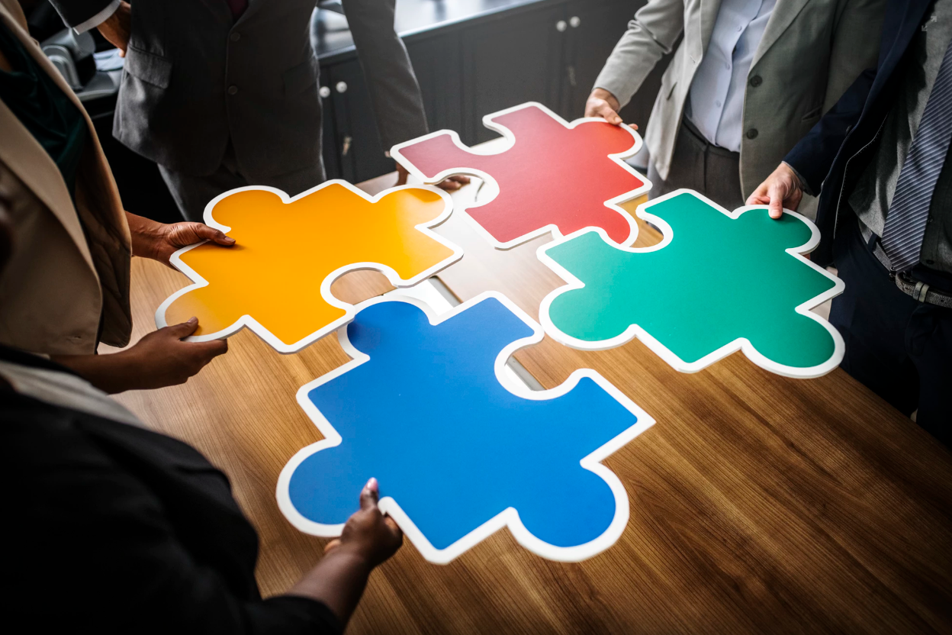
Interoperabiliteit is de mogelijkheid van verschillende autonome organisaties of systemen om met elkaar te communiceren en samen te werken
Notes:
OSLO draait om interoperabiliteit:
Samenwerking overheen bestuursniveau’s en met academische en private sector
Rond 4 niveau’s van interoperabiliteit

Slide 22
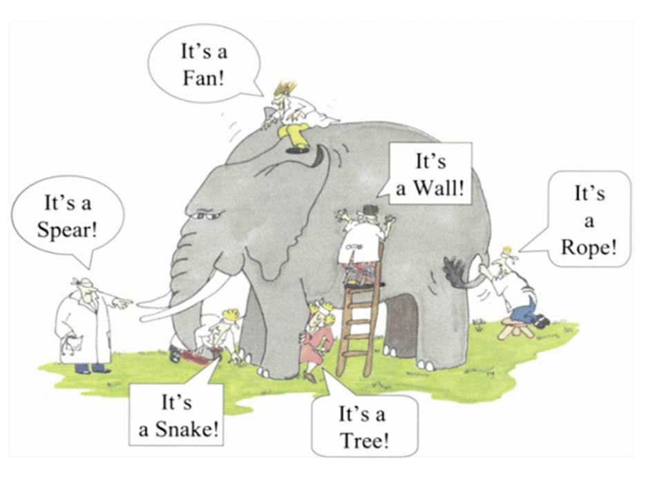
Applicaties kijken naar de reële wereld vanuit verschillende perspectieven
Informatie wordt gestructureerd/gemodelleerd vanuit 1 perspectief
Gegevensbronnen bestaan als silo’s
Meervoudige kosten om informatie te koppelen
Impact op kwaliteit en efficiëntie dienstverlening

Slide 23
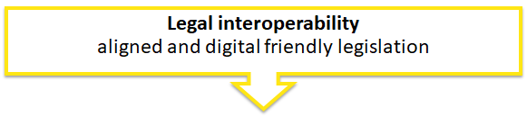
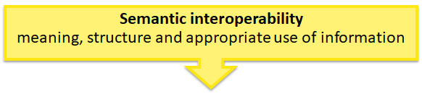
Levels van interoperabiliteit
Legale interoperabiliteit
Organisationele interoperabiliteit
}
Semantische interoperabiliteit
OSLO
Technische interoperabiliteit

Slide 24





OSLO
Semantische interoperabiliteit
Technische interoperabiliteit
Tools
Support & Governance
Use cases

Slide 25
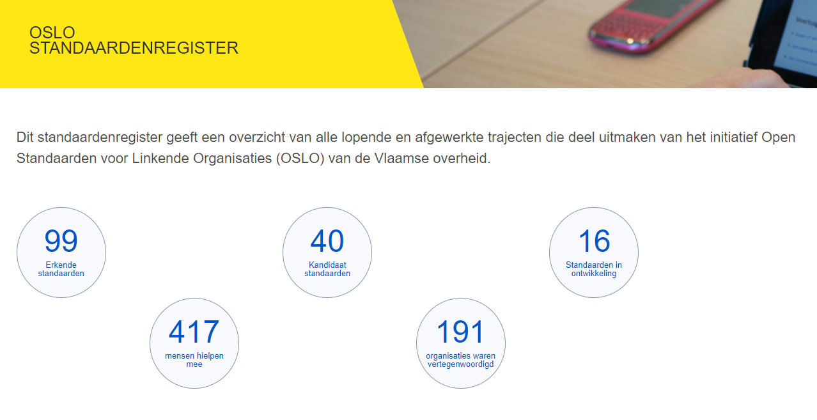
Een voorbeeld

Slide 26
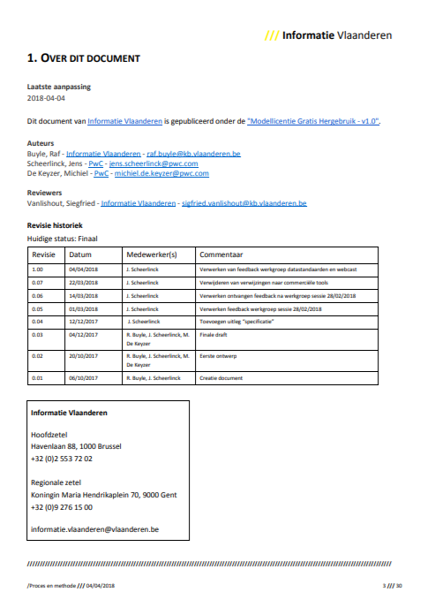
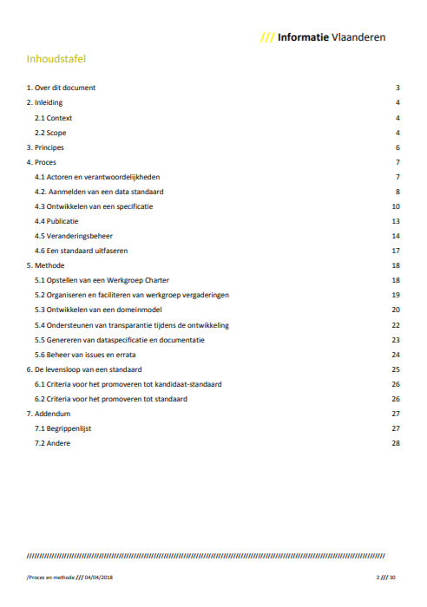
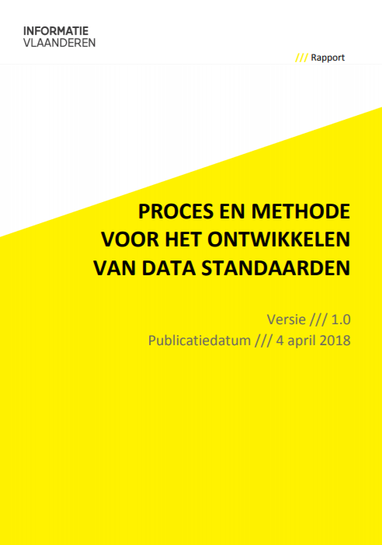
Proces en methodologie
Schaalbaar proces voor aan te sluiten, ontwikkelen, aanpassen en uitfaseren van datastandaarden
Notes:
Icons made by Freepik from www.flaticon.com

Slide 27
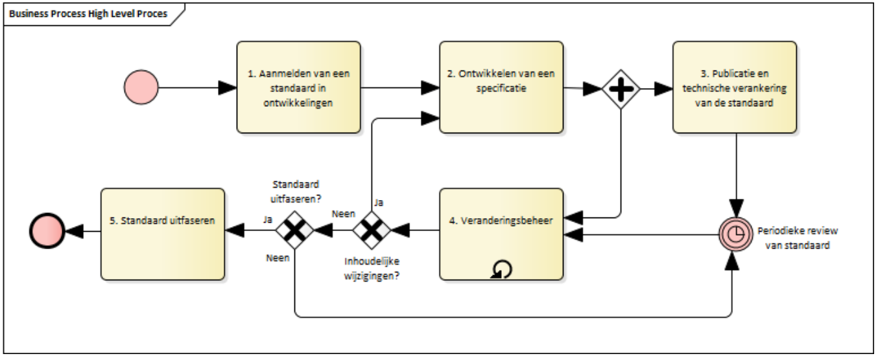
Context van de werkgroepen
Werkgroepen kaderen binnen breder proces
Doel: Consensus rond data standaard gedragen door verschillende stakeholders
Proces en methode voor het ontwikkelen van een data standaard
Notes:
Icons made by Freepik from www.flaticon.com

Slide 28
Overzicht van de planning
Startdatum: 16 december 2021
Duur: 10 maanden
Vandaag
Start publieke reviewperiode
Business werkgroep
Thematische werkgroep 2 (17/02)
Thematische werkgroep 4 (28/04)
Einde publieke reviewperiode
2021
december
januari
februari
maart
april
mei
juni
juli
augustus
september
Thematische werkgroep 3 (17/03)
Implementatie van de draft specificatie
Thematische werkgroep 1 (20/01)

Slide 29
Thematische werkgroepen
Doel en inhoud
Iteratief uitwerken van een OSLO LDES specificatie
Opstellen van een vocabularium
Opstellen van een applicatieprofiel (~datamodel)
Uitwerken van een technisch "afsprakenkader" (de manier waarop we Linked Data Event Streams zullen ontsluiten en de regels & richtlijnen hieromtrent)
Vier maandelijkse sessies: o.w.v. de iteratieve werkwijze is het wenselijk dat de deelnemers op alle sessies aanwezig zijn!
Doelpubliek / verwachte profielen
Iedereen die wilt bijdragen aan een semantische standaard voor een LDES!
Gezien de (technische) aard van het onderwerp focussen we specifiek op data-gerelateerde en andere (technische) profielen voor de thematische werkgroepen.

Slide 30
Inspiratie
Use cases en bestaande standaarden

Slide 31



Use cases - Slow moving data
Scope
Het altijd in-sync houden van een authentieke gegevensbron na replicatie
Toegevoegde waarde
Door alle partijen via een LDES toegang te geven tot dezelfde LDES brondata die traag maar zeker wijzigt, werken alle partijen met dezelfde brondata.
Welke data hebben we nodig?
Datasets zoals de basisregisters, taxonomieën, codelijsten, vocabularia, etc.

Slide 32
Use cases - Fast moving data
Scope
Het onmiddellijk verwerken en delen van data via LDES
Toegevoegde waarde
Iedereen heeft via de API onmiddellijk toegang tot dezelfde datastroom. Zo heeft bvb. een sensordataplatform een LDES waarop alle consumers live kunnen meelezen met de laatste meetwaarden.
Welke data hebben we nodig?
Data zoals waterkwantiteit, luchtkwaliteit, druktemetingen, etc.

Slide 33
Bestaande standaarden - SEMIC
Scope
SEMIC is verantwoordelijk voor de semantische interoperabiliteit binnen de EC, waarbij het modellen onderhoudt zoals DCAT-AP, een model voor het beschrijven van datasets. LDES zou kunnen uitgebreid worden in de context van DCAT-AP.
Toegevoegde waarde
Toepassen van nieuwe praktijken en voordelen van LDES op bestaande datasets (inclusief basisregisters) door het formeel linken met DCAT-AP (data model gebruikt door vele datasets).
Welke data hebben we nodig?
DCAT-AP data model.

Slide 34
Bestaande standaarden - SEMIC
Context
Definiëren en het gebruiken van de specificatie op Europees niveau (pilot project).
Toegevoegde waarde
Theoretisch verklaren:
Wat een LDES is
Waarvoor het gebruikt kan worden
Wat bestaat al?
LDES specificatie
https://w3id.org/ldes/specification

Slide 35

Een korte pauze...

Slide 36

Welkom terug!

Slide 37
Brainstorm oefening

Slide 38
Oefening - definiëren van de scope
Wat is de scope >< use cases?
Afbakenen van de verschillende use cases
Welke problemen willen we oplossen?
Waar ligt de prioriteit?
Welke data hebben we nodig?
Welke informatie hebben we nodig van welke stakeholders?
Hoe stemmen we de overeenkomstige informatie van de verschillende stakeholders op elkaar af?

Slide 39
Brainstorm oefening
90’
Notes:
https://app.mural.co/t/beadvtc7549/m/beadvtc7549/1637745746276/98b4cc4e34e32a457007e9cc0dbc5356377c01f3?sender=u048a1117151baed084666519

Slide 40
Scope uit werkgroep charter
Basisdefinitie van een LDES (fast & slow)
Definitie collectie
Definitie members van de collectie
Definitie shape van de LDES
Definitie basis-LDES
Link naar metadata catalogus (DCAT)
Afgeleide datasets
Beschrijving
Versie-materialisatie
Samenvattingen (tijdreeksen)
Data lineage
Beschrijving versie van een object (OSLO Generiek)
Retentie policies
Access control

Slide 41
Volgende stappen

Slide 42
Volgende stappen
Thematische werkgroep 1 op 20 januari 2022
Vergeet je zeker niet in te schrijven!
https://overheid.vlaanderen.be/opleiding/oslo-ldes
Vandaag
Start publieke reviewperiode
Business werkgroep
Thematische werkgroep 2 (17/02)
Thematische werkgroep 4 (28/04)
Einde publieke reviewperiode
2021
december
januari
februari
maart
april
mei
juni
juli
augustus
september
Thematische werkgroep 3 (17/03)
Implementatie van de draft specificatie
Thematische werkgroep 1 (20/01)

Slide 43
Volgende stappen – in de tussentijd...
Verwerken van de input van de brainstorm oefening.
Verspreid de belangrijkste bevindingen van deze werkgroep, feedback wordt gewaardeerd!
Verder onderzoek en voorbereiding van de eerste thematische werkgroep.
Informatie verzamelen via GitHub!

Slide 44

Feedback & samenwerking
Feedback/input kan gegeven worden via GitHub:
https://github.com/Informatievlaanderen/OSLOthema-ldes
Via het aanmaken van issues
Feedback kan per e-mail worden gegeven aan de volgende personen:
laurens.vercauteren@vlaanderen.be
thijs.hegge@vlaanderen.be
arne.vanderstuyft@vlaanderen.be

Slide 45

Vragen?

Slide 46
Bedankt!

